Slide 1
如何读懂资产负债表
--明白“家底”有多厚
赵凯平
20101205

Slide 2


Slide 3


Slide 4

人生也有一张资产负债表

Slide 5
资产负债表定义
资产负债表(the Balance Sheet)亦称财务状况表，表示企业在一定日期（通常为各会计期末）的财务状况（即资产、负债和业主权益的状况）的主要会计报表。
时点报表,静态报表

Slide 6
理论依据：“资产=负债+所有者权益”
报表内的项目按流动性大小排列。
一张简化的资产负债表的格式如下：
资产 ￥8000000 负债 ￥6000000
所有者权益￥ 2000000
￥8000000 ￥8000000

Slide 7
资产
所谓资产，就是指因为过去的交易事项，现在能被企业拥有并控制的，并在未来能为企业带来经济收益的一种经济资源。
（1）必须是过去交易的事项
（2）必须是被企业所拥有并控制的
（3）必须能为企业带来收益

Slide 8
资产分类
流动资产--货币资金、应收票据、应收账款和存货等
长期投资--长期股权投资、长期债权投资
固定资产--房屋及建筑物、机器设备、运输设备
无形资产--专利权、非专利技术、商标权、著作权、土地使用权、商誉等
其他资产--国家批准储备的特种物资、银行冻结存款、临时设施和涉及诉讼中的财产

Slide 9
货币资金
指在企业生产经营过程中处于货币形态的那部分资金。
主要包括企业库存现金、银行存款以及其他货币资金。
具有专门用途的货币资金不包括在内。

Slide 10
应收账款
指企业因销售商品、材料、提供劳务等，应向购货单位收取的款项，减去已计提的坏账准备后的净额。
为了符合会计核算的“谨慎性原则”，设置了“坏账准备”这个科目。

Slide 11
应收账款的四大陷阱
企业有无虚增应收账款以调节利润，夸大经营成果的现象；
利用“应收账款”科目转移资金
应收账款的“可靠性”
坏账损失的计提与确认不符合规定

Slide 12
存货
存货是指企业在日常活动中持有以备出售的产成品或商品、处在生产过程中的在产品、在生产过程或提供劳务过程中耗用的材料、物料等。
存货核算的方法主要有：先进先出法、加权平均法

Slide 13
负债
所谓负债，就是指因为过去的交易事项，有了现时偿还债务的义务，会导致经济利益的流出。
（1）必须是现时的义务
（2）必须是现时承担的义务
（3）必须是清偿时预期会导致企业经济利益的流出

Slide 14
负债性质分析
一是从外单位借入的款项如短期借款，需要到期偿还；
二是所欠的款项，需要在一定的时期内履行支付义务。

Slide 15
所有者权益
所谓所有者权益就是指企业的资产扣除负债后的那些剩余的钱，这些钱归企业的所有者享有，即企业的全部资产中有多少是属于企业的投资者所有的。
通常分两部分：一部分是生产经营前的投入资本；另一部分是在生产经营中形成的公积金、公益金和未分配利润。

Slide 16
资产负债表为企业管理者提供的帮助
有助于评价企业的资产状况及资产的构成情况
有利于对企业偿债能力的分析，包括短期偿债能力和长期偿债能力分析
有助于评价企业的获利能力
可以预测企业未来的财务趋势

Slide 17
财务分析基本方法
比较分析法
趋势分析法
比率分析法
因素分析法

Slide 18
反映企业短期偿债能力的指标
流动比率=流动资产/流动负债
速动比率=（流动资产-存货）/流动负债
现金比率=货币资金（或现金等价物） /流动负债
现金流动负债比=经营活动现金净流量/期末流动负债总额
现金负债总额比=经营活动现金净流量/期末负债总额

Slide 19
流动比率分析应注意的问题
流动比率不宜过高
计算出来的比率，只有和同行业平均流动比率、本企业历史的流动比率进行比较
在进行报表分析时，除了观察流动比率和现金的变化之外，还应当对不同会计期间流动资产和流动负债状况的变化进行对比分析
流动资产中包含的存货、预付账款等能否足额、迅速地转换为现金，是有疑问的。

Slide 20
速动比率分析应注意的问题
速动资产中仍含有应收账款，如果应收账款的金额过大或质量较差，事实上也会高估速动比率。
速动比率同流动比率一样，它反映的是会计期末的情况，并不代表企业长期的财务状况。

Slide 21
反映企业长期偿债能力的指标
资产负债率=（负债总额/资产总额)×100%
产权比率=（负债总额/ 所有者权益)×100%
有形净值债务率=[负债总额/（所有者权益-无形资产净值）] ×100%
已获利息倍数=息税前利润/利息费用
长期负债与营运资金比率=长期负债/（流动资产-流动负债）

Slide 22
资产负债率指标分析应注意的问题
债权人、投资者及经营者对资产负债率指标的态度各不相同。分析时，应结合国家总体经济状况、行业发展趋势、企业所处竞争环境等具体条件进行比较、判断。
本质上，资产负债率指标是用来分析企业负债的偿还能力及对债权人利益的保护程度，即企业破产时，债权人能得到多大程度的保护。

Slide 23
产权比率指标分析时应注意的问题
由于产权比率是对资产负债率的必要补充，具有共同的经济意义。
尽管产权比率是资产负债率的补充，但两指标反映长期偿债能力的侧重点不同。
产权比率所反映的偿债能力是以净资产为物质保障的，在使用产权比率时，必须结合有形净值债务率指标，做进一步分析。

Slide 24
反映企业营运能力的指标
应收账款周转率（次）=营业收入/[（期初应收账款余额+期末应收账款余额）/2]
存货周转率=营业成本/[（期初存货+期末存货）/2
营业周期=存货周转率/应收账款周转天数
注：应收账款周转天数=计算期天数/应收账款周转率（次）

Slide 25
应收账款周转率指标分析应注意的问题
应收账款周转次数并非越高越好。
评价企业的应收账款周转率要结合企业的经营特点，并与该企业前景指标、与行业平均水平或其他类似企业的指标相比较，以得出比较准确的分析结论。
通过对应收账款回收速度的分析，可以促使企业尽快回收账款，加速资金周转，使坏账损失降低到最低点。

Slide 26
存货周转率指标分析时应注意的问题
存货周转率指标反映了企业存货管理水平，它不仅影响企业的短期偿债能力，也是整个企业管理的重要内容。
分析存货周转率时还应对影响存货周转速度的重要项目进行分析。
存货周转分析的目的是从不同的角度和环节找出存货管理中存在的问题，促进企业管理水平的提高。
存货周转率不但反映存货周转速度、存货占用水平，也在一定程度反映了企业销售实现的快慢。

Slide 27
资产负债表的局限性
以原始成本为报告基础，不反映资产、负债和所有者权益的现行市场价值。
货币计量是会计的一大特点，会计信息要是能用货币表述的信息，因此，资产负债表难主免遗漏许多无法用货币计量的重要经济资源和义务的信息。
资产负债表的信息包含了许多估计数，因此信息不是十分可靠。
理解资产负债表的涵义必须依靠报表阅读者的判断。

Slide 28
对一个人来说
什么是资产
什么是负债
什么是所有者权益
如何平衡你的资产负债表

Slide 29
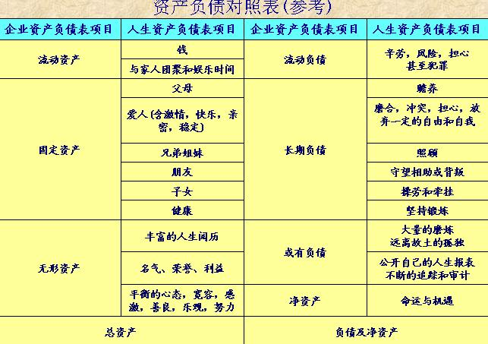

Slide 30
如何平衡你的资产负债表
一个人的一生，就是人在各种实践活动中亲力亲为地编制、平衡、完善、充实着自己的资产负债表的过程。不论从报表中折射出的是“穷人”还是“富人”，都应 当遵循一定规则，以诚信、守法、勤劳、善良为原则来绘制自己的资产负债表。如此，这样的资产负债表才符合报表报送时的真实性及时性的要求。诚信可靠，令人信服和敬佩。
人生这张资产负债表，不需要审计中介机构的年审和评价，它只由人生价值的实现状况来检验。

Slide 31
新年将至，近天你也许正在审视上年度的资产负债表，分析利害与得失、规划新年度的资产负债表，衷心地预祝：通过自己的辛勤努力，让所有人都能获得一份较为满意的资产负债表——让自己的人生在奋斗中更加璀璨夺目。

Slide 32
谢谢！

